Slide 1
Une Si Longue Lettre
Mariama Bâ
COURS 1

Slide 2

Sénégal
5 grandes périodes:
  « Préhistoire et protohistoire » ;
  « Les empires et royaumes + / - islamisés : XI-XIV s. » ;
  « L’arrivée des puissances européennes et leurs rivalités (Portugal, Pays-Bas et Grande-Bretagne) : au milieu du XVe s. » ;
  « La colonisation française : des années 1850 à 1960 » ;
  « Le Sénégal et son développement depuis l’indépendance acquise : en août 1960 ».¹
De nos jours:
  République du Sénégal, président: Macky Sall (dep. 2012) ;
  Population : environ 16 millions d'habitants ;
  Capitale : Dakar ;
  Langue officielle : français;
  Religion : majorité musulmane.¹
Notes:
^{1:}« Sénégal : Le Pays. » Sénégal Online, Senegal-Online.com, 13-07-2015, www.senegal-online.com/senegal/, consultation 09-03-2021.
Image: Pixabay

Slide 3

Sénégal
Notes:
IOAN, Sebastian. « What You Didn't Know about Senegal. » YouTube, YouTube, 29-04- 2017, www.youtube.com/watch?v=1FjoPx940pc&ab_channel=Sebastianioan. consultation 08-03-2021.

Slide 4
L'empire colonial français
XIXème s. : principale période d'expansion coloniale (IIIe République)
Missions civilisatrices à travers le monde
  En Amérique, ex. : Canada, Haïti, Brésil, etc.
  En Afrique, ex. : Côte d'Ivoire, Sénégal, Madagascar, etc.
  En Asie ex. : Indochine française, Inde française, Syrie française, etc.
  En Océanie : ex. : Polynésie française, Vanuatu, Papouasie-Nouvelle-Guinée, etc.
À partir des années 1960 : période de décolonisation
Qu'en est-il des autres empires coloniaux?
Notes:
« Empire Colonial Français. » LAROUSSE, Larousse,
www.larousse.fr/encyclopedie/autre-region/Empire_colonial_fran%C3%A7ais/120109. consultation 09-03-2021.

Slide 5
Mariama Bâ
Née : 1929 ;
Décédée : 1981 ;
Une écrivaine sénégalaise féministe, élevée par sa grand-mère traditionnelle et musulmane ;
194 7: diplôme d’enseignement de l’École Normale de Rufisque ;
1947-59 : enseignante;
Mari : Obéye Diop : 9 enfant s;
Quelques œuvres : Une si longue lettre (1979) : Prix Noma, Un chant écarlate (1981) ;
Lycée de Dakar : La Maison d’Éducation Mariama Bâ.
Notes:
« Mariama Bâ. » Babelio, Babelio, www.babelio.com/auteur/Mariama-Ba/3740, consultation 09-03-2021.

Slide 6
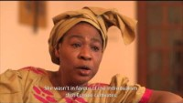
Mariama Bâ
Notes:
JOUBEAUD, Edouard. « Sur les pas de Mariama Bâ. » YouTube, UNESCO, 2017,
https://www.youtube.com/watch?v=BwoF5-mHbQw&ab_channel=DimitriJoubeaud, consultation 05-03-2021.

Slide 7
Discussion
Questions de discussion :
  Quelle est l'importance de Mariama Bâ par rapport aux autres auteurs que vous connaissez ?
  Quelle est sa position ? Quel est son impact sur la littérature ?
  Quels autres auteurs connaissez-vous qui ont traité de problèmes similaires ?

Slide 8
Une si longue lettre
Auteur : Mariama Bâ;
Date de parution : 1979 ;
Accueil: réel succès public, Prix Noma, un classique de la littérature africaine;
Personnage s: Ramatoulaye et Modou Fall, Binetou, Aïssatou et Mawdo Bâ, Nabou, la famille Fall, la famille Bâ, et d‘autres personnages secondaires ;
Intrigue : Une série de lettres écrites par Ramatoulaye Fall à sa meilleure amie d'enfance, Aïssatou Bâ, relatant le processus de deuil et de veuvage de Ramatoulaye, son expérience passée et ses émotions pendant son mariage, la trahison de son mari, sa jeunesse ainsi que ses aspirations pour l'avenir.
Notes:
BÂ, Mariama. Une Si Longue Lettre. Les Nouvelles Éditions Africaines, 1981.

Slide 9

Exercice
Dessinez un diagramme de Venn sur les thèmes présentés ci-dessus :
  Quels thèmes coïncident ?
  Quel sujet est de la plus haute importance?
  Quel problème n'existerait pas sans l'autre?

Slide 10
A faire pour le prochain cours
Lire: Une si longue lettre, ch. 11-17
  Questions de réflexion :
    Quelles sont les qualités déterminantes d'une «bonne» femme / homme ?
    Quel rôle joue la religion dans le roman ?
    Quels objets représentent la modernité dans la vie de Ramatoulaye ?
Faire: Rassemblez trois textes / films / chansons du XXIe siècle qui traitent des mêmes thèmes que le roman pour comprendre sa pertinence aujourd'hui.

Slide 11
Une Si Longue Lettre
Mariama Bâ
COURS 2

Slide 12
Révisions
Sénégal
L’empire colonial français
Mariama Bâ et sa place dans le canon littéraire
Une si longue lettre, ch. 11-17
  Questions de réflexion:
    Quelles sont les qualités déterminantes d'une «bonne» femme / homme ?
    Quel rôle joue la religion dans le roman ?
    Quels objets représentent la modernité dans la vie de Ramatoulaye ?

Slide 13
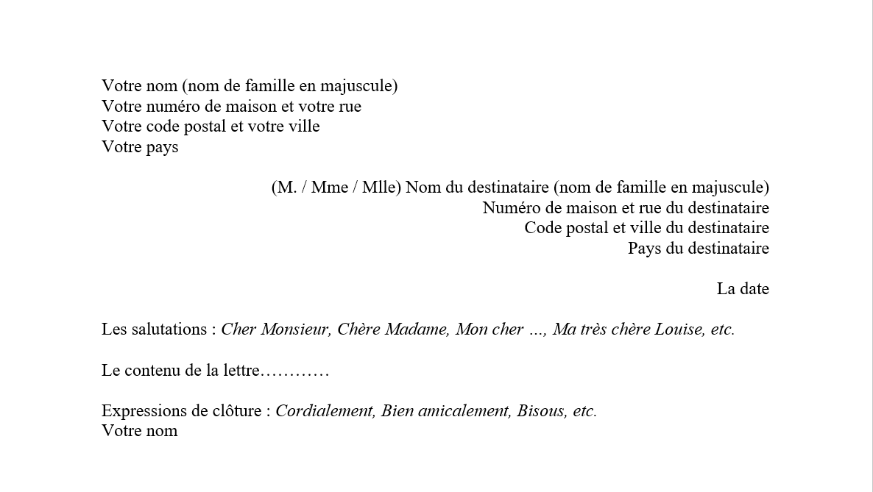
La lettre - éléments clés
Notes:
*Le format de la lettre a été préparé par Anna N SEMI.

Slide 14


L'enveloppe - éléments clés
Votre nom
Votre numéro de maison et votre rue
Votre code postal et votre ville
Votre pays
Nom du destinataire (nom de famille en majuscule)
Numéro de maison et rue du destinataire
Code postal et ville du destinataire
Pays du destinataire

Slide 15

Exercice d'écriture
Écrivez une lettre à votre meilleur ami / confident concernant un problème auquel vous êtes actuellement confronté.

Slide 16
Discussion
Questions de discussion:
  À qui avez-vous adressé votre lettre et pourquoi ?
  Qu'est-ce qui a été difficile en écrivant la lettre ?
  Quels sont les avantages et les inconvénients de la rédaction d’une lettre ?

Slide 17
Le roman épistolaire
Etymologie : epistolē: mot grec qui signifie lettre;
Définition : les œuvres de fiction sous forme de lettres (ou parfois de coupures de journaux, d'entrées de journaux, etc.) écrites par un ou plusieurs personnage(s), en se concentrant sur le point de vue du narrateur.
Chronologie :
  XVIIème s. : les lettres font partie du roman, font partie du récit ;
  Fin du XVIIe s., milieu du XVIIIe s. : apparition et popularisation de romans entièrement écrits sous forme de lettres ex. : Pamela – Samuel Richardson;
  XIXème s. : lente diminution de la popularité des romans épistolaires, mais quelques grands ouvrages sont écrits à cette époque : Frankenstein – Mary Shelley, Dracula – Bram Stoker;
  XXème s. : Le Journal de Bridget Jones – Helen Fielding;
  Nos jours : la forme épistolaire a également trouvé sa place dans le cinéma: Le Projet Blair Witch - Daniel Myrick et Eduardo Sánchez, Activite paranormale – Oren Peli.
Notes:
GOTTLIEB, Evan. « What Is an Epistolary Novel? » College of Liberal Arts » School of Writing, Literature, and Film, Oregon State University, 22-10-2020, liberalarts.oregonstate.edu/wlf/what-epistolary-novel, consultation 09-03-2021.

Slide 18
Une si longue lettre – un roman épistolaire
Un roman épistolaire composé de 27 chapitres ;
  La lettre - il semble être déjà une réponse à Aïssatou: « J’ai reçu ton mot. En guise de réponse, j’ouvre ce cahier … » (p. 1)
L‘expéditeur : Ramatoulaye Fall;
Le destinataire : Aïssatou Bâ, amie d’enfance de Ramatoulaye;
Suje t: la vie de la narratrice et de son amie, leurs luttes, sa difficulté après la mort de son mari et ses aspirations pour l'avenir, etc.

Slide 19
Discussion
Questions de discussion :
  Quels éléments devriez-vous ajouter pour faire de vos lettres un roman épistolaire ?
  Quelle est l'importance de la confiance et de l'amitié ?
  Quel est l'effet narratif du roman structuré comme une lettre ?

Slide 20
A faire pour le prochain cours
Lire: Une si longue lettre, ch. 18-27
  Questions de réflexion :
    Quels sont les actes de vengeance / de défi dans le roman ? Pourquoi sont-ils importants ?
    Quelle est la différence entre la femme moderne et la femme traditionnelle ?
    Quel est l'avenir des personnages du roman ? Qu'est-ce que le bonheur pour le narratrice ?

Slide 21
Une Si Longue Lettre
Mariama Bâ
COURS 3

Slide 22
Révisions
La lettre
L'enveloppe
L'importance du destinataire et son effet sur le contenu de la lettre
Le roman épistolaire
Une si longue lettre comme roman épistolaire
Une si longue lettre, ch. 18-27
  Questions de réflexion:
    Quels sont les actes de vengeance / de défi dans le roman? Pourquoi sont-ils importants ?
    Quelle est la différence entre la femme moderne et la femme traditionnelle ?
    Quel est l'avenir des personnages du roman ? Qu'est-ce que le bonheur pour le narratrice ?

Slide 23

Exercice au tableau
Notez les thèmes clés abordés dans le roman.

Slide 24
Les thèmes clés
L’égalité,
Le féminisme,
L’éducation,
La modernité / le progrès vs la tradition,
La religion,
La famille,
L’amitié,
L'amour,
La trahison,
La vengeance, etc.

Slide 25

Exercice de recherche
Trouvez des citations du roman qui expriment les idées mentionnées ci-dessus.

Slide 26
Discussion
Questions de discussion:
  Comment ces thèmes se reflètent-ils à la fin du roman où Ramatoulaye parle de ses enfants, la génération suivante ?
    Est-ce qu'ils apprécient les mêmes choses ?
    En quoi leur boussole morale diffère-t-elle ?

Slide 27
Exercice d'écriture
Écrivez une courte réponse d'Aïssatou à Ramatoulaye :
Quelle serait sa réponse à Ramatoulaye (qui est plus traditionnelle) ?
Quel serait l’impact de la culture américaine sur son écriture et sur sa façon de penser ?

Slide 28


A faire pour le prochain cours
Exercice bonus :
  Dessinez un arbre généalogique des personnages du roman, avec 1 caractéristique mentionnée sous chaque nom (par exemple: Aïssatou - moderne).
Notes:
Images: Pixabay

